Slide 1










Giáo viên: Hoàng Thị Thùy Linh

Slide 2











KHỞI ĐỘNG

Slide 3

AI NHANH, AI ĐÚNG?
Quan hệ từ thích hợp điền vào câu sau là:
- Trời hôm nay trong xanh……...cao vời vợi.
và

Slide 4

Tìm từ cùng nghĩa với từ: bảo vệ
Giữ gìn

Slide 5
Khu bảo tồn thiên nhiên là gì?
A. Là khu dành cho nhân dân ăn ở, sinh hoạt.
B. Là khu làm việc của nhà máy, xí nghiệp.
C. Là khu vực trong đó các loài cây, con vật và cảnh quan thiên nhiên được bảo vệ, gìn giữ lâu dài.
C. Là khu vực trong đó các loài cây, con vật và cảnh quan thiên nhiên được bảo vệ, gìn giữ lâu dài.

Slide 6




Slide 7
Yêu cầu cần đạt
Biết mở rộng vốn từ ngữ về môi trường và bảo vệ môi trường.
Biết những hành động có ý nghĩa bảo vệ môi trường.
Biết viết đoạn văn ngắn có đề tài và nội dung bảo vệ môi trường.

Slide 8
Bài 1: Qua đoạn văn sau, em hiểu “khu bảo tồn đa dạng sinh học” là gì?
Rừng nguyên sinh Nam Cát Tiên là khu bảo tồn đa dạng sinh học với ít nhất 55 loài động vật có vú, hơn 300 loài chim, 40 loài bò sát, rất nhiều loài lưỡng cư và cá nước ngọt...Thảm thực vật ở đây rất phong phú. Hàng trăm loại cây khác nhau làm thành các loại rừng: rừng thường xanh, rừng bán thường xanh, rừng tre, rừng hỗn hợp.

Slide 9
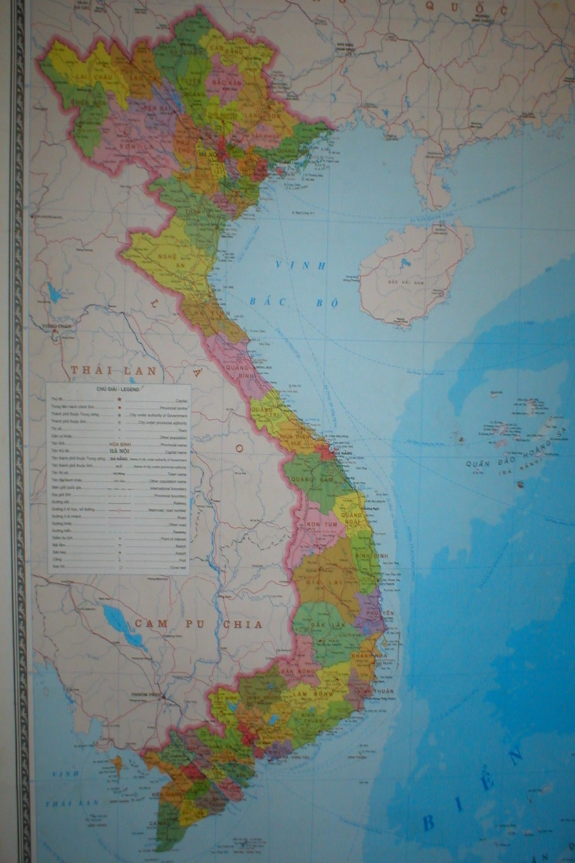
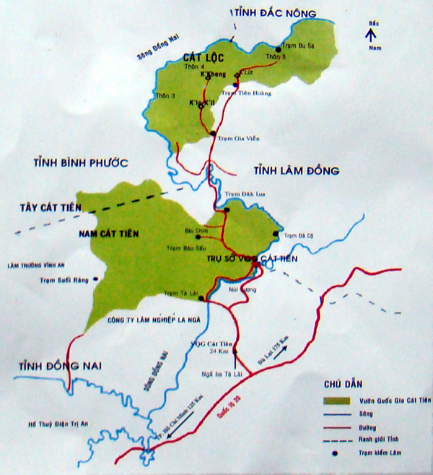

Vườn quốc gia Cát Tiên là một khu bảo tồn thiên nhiên nằm trên địa bàn 5 huyện Tân Phú, Vĩnh Cửu (Đồng Nai), Cát Tiên, Bảo Lộc (Lâm Đồng) và Bù Đăng (Bình Phước), cách Thành phố Hồ Chí Minh 150 km về phía bắc. Vườn quốc gia Cát Tiên nằm trên địa bàn của ba tỉnh Lâm Đồng, Đồng Nai và Bình Phước với tổng diện tích là 71.920 ha.
- Phần trên địa bàn Tân Phú và Vĩnh Cửu thường được gọi là khu vực Nam Cát Tiên.
- Phần trên địa bàn Bù Đăng thường được gọi là Tây Cát Tiên.
Bản đồ địa lý Việt Nam
Notes:
Để giúp các em biết chính xác địa điểm vườn quốc gia Cát Tiên, các con hãy hướng mắt lên bản đồ nước ta và nghe các thông tin về vườn quốc gia Cát Tiên.

Slide 10
* Bài 1: Qua đoạn văn sau, em hiểu “khu bảo tồn đa dạng sinh học” là gì?
Rừng nguyên sinh Nam Cát Tiên là khu bảo tồn đa dạng sinh học với ít nhất 55 loài động vật có vú, hơn 300 loài chim, 40 loài bò sát, rất nhiều loài lưỡng cư và cá nước ngọt...Thảm thực vật ở đây rất phong phú. Hàng trăm loại cây khác nhau làm thành các loại rừng: rừng thường xanh, rừng bán thường xanh, rừng tre, rừng hỗn hợp.
Thảo luận nhóm đôi
(3 phút)
Notes:
Dựa vào tranh ảnh và những thông tin trong đoạn văn, cũng như gv cung cấp các bạn hãy TLN2 để tìm ra câu trả lời.

Slide 11
Khu bảo tồn:
Đa dạng sinh học:
là nơi lưu giữ.
nhiều loại động vật, thực vật
Khu bảo tồn đa dạng sinh học là nơi lưu giữ được nhiều loài động vật, thực vật.
Notes:
Khu bảo tồn là gì? Đa dạng sinh học là gì? Vậy theo con khu bảo tồn đa dạng sinh học là gì?
Hãy so sánh khu bảo tồn thiên nhiên và khu bảo tồn đa dạng sinh học có gì giống và khác nhau?

Slide 12
Khu bảo tồn thiên nhiên
các loài cây, con vật và cảnh quan thiên nhiên
Là nơi lưu giữ
Khu bảo tồn đa dạng sinh học
nhiều loại động vật, thực vật

Slide 13
*Bài 2: Xếp các từ chỉ hành động nêu trong ngoặc đơn vào nhóm thích hợp:
Hành động bảo vệ môi trường.
b. Hành động phá hoại môi trường.
(phá rừng, trồng cây, đánh cá bằng mìn, trồng rừng, xả rác bừa bãi, đốt nương, săn bắn thú rừng, phủ xanh đồi trọc, đánh cá bằng điện, buôn bán động vật hoang dã)
Thảo luận nhóm 4
(3 phút)
Notes:
TLN 4 theo hình thức khăn trải bàn hoặc bể cá.

Slide 14
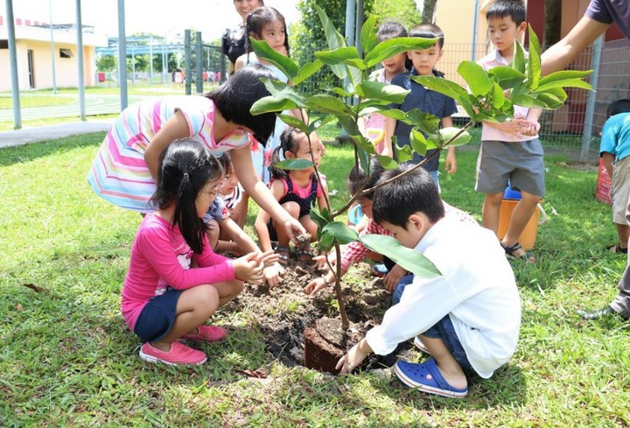
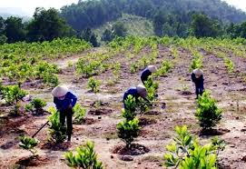
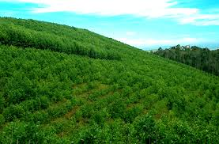
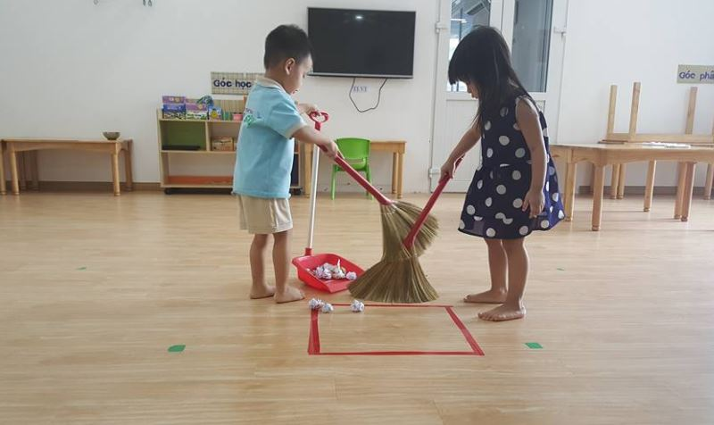
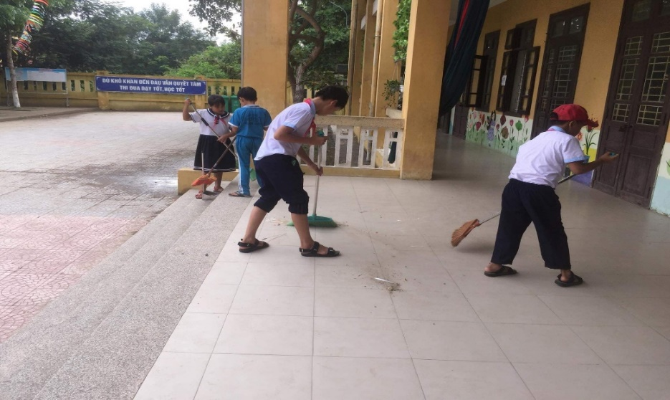
- trồng cây
- trồng rừng
- phủ xanh đồi trọc
Hành động bảo vệ môi trường
Phủ xanh đồi trọc

Slide 15
- trồng cây
- trồng rừng
- phủ xanh đồi trọc
Hành động bảo vệ môi trường
Phá rừng
Đánh cá bằng mìn
Xả rác bừa bãi
Đốt nương
Săn bắt thú rừng
Đánh cá bằng điện
Buôn bán động vật hoang dã.
Hành động phá hoại môi trường

Slide 16
Hành động bảo vệ môi trường
Hành động phá hoại môi trường
- trồng cây
- trồng rừng
- phủ xanh đồi trọc
Phá rừng
Đánh cá bằng mìn
Xả rác bừa bãi
Đốt nương
Săn bắt thú rừng
Đánh cá bằng điện
Buôn bán động vật hoang dã.
- Đi vệ sinh đúng nơi quy định.
- Dọn vệ sinh trường, lớp
- Chăm sóc cây
- Không vứt rác bừa bãi
…
NÊN LÀM
KHÔNG NÊN LÀM
Notes:
Vậy Các con có những hành động nào để bảo vệ môi trường?
Trong các hành động bảo vệ môi trường và phá hoại môi trường hành động nào nên? Hành động nào không nên?
Bài tập 1,2 giúp con hoàn thành mục tiêu nào của bài?

Slide 17

* Bài 3: Chọn một trong các cụm từ ở bài tập 2 làm đề tài (M: phủ xanh đồi trọc) em hãy viết đoạn văn khoảng 5 câu về đề tài đó.
* Yêu cầu: chọn một trong các cụm từ ở bài tập 2 làm đề tài.
* Hình thức: Đoạn văn khoảng 5 câu.
* Nội dung: Nói về đề tài: Phủ xanh đồi trọc.

Slide 18


NHÀ HÙNG BIỆN TÀI BA
Chủ đề: Bảo vệ môi trường
TIÊU CHÍ ĐÁNH GIÁ
Đoạn văn đã đúng chủ đề, số lượng câu yêu cầu chưa?
Dùng từ ngữ, hình ảnh, diễn đạt câu đã rõ ý và phù hợp chưa?
Đã bộc lộ cảm xúc, suy nghĩ gì của mình trước hành động bảo vệ môi trường?
Notes:
Bài tập này giúp con hoàn thành được mục tiêu nào của bài?

Slide 19

Điền đúng (Đ), sai (S) vào ô trống

Slide 20


1) Khu bảo tồn đa dạng sinh học là nơi lưu giữ được nhiều loại động vật và thực vật.
10s
9s
1s
8s
2s
7s
3s
6s
4s
5s
Đ

Slide 21



10s
2) Trồng rừng, xả rác bừa bãi, đốt nương là những từ ngữ chỉ hành động bảo vệ môi trường.
9s
1s
8s
2s
7s
3s
6s
4s
5s
S

Slide 22
3)Trồng rừng, bỏ rác đúng nơi quy định, chăm sóc cây là những từ ngữ chỉ hành động bảo vệ môi trường.
10s
9s
1s
8s
2s
7s
3s
6s
4s
5s
Đ

Slide 23

10s
9s
1s
4) Bảo vệ môi trường là trách nhiệm của mọi người.
8s
2s
7s
3s
6s
4s
5s
Đ

Slide 24






